Slide 1


主讲人： 罗瞳 网址：c6c6.cc

Slide 2

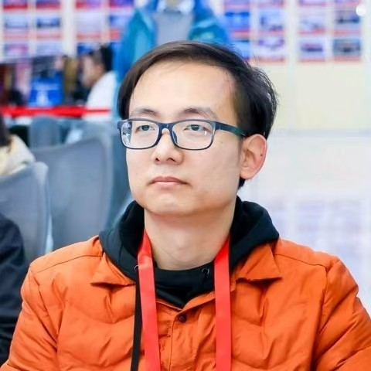
罗瞳介绍
码圣创始人罗瞳先生，从小热爱编程，小学开始自学BASIC编程，211大学南昌大学计算机专业，大学期间靠编程自力更生赚学费生活费，毕业即创业，江西省互联网行业资深从业者，全球排名前10的编程语言均擅长。
2005年，江西华邦传媒有限公司联合创始人、股东
2014年，南昌傲亚信息有限公司创始人
2019年，开发研发少儿C++编程平台，创立码圣品牌，将C++编程和3D打印结合做成发明专利，让6岁小朋友可以学会C++代码编程！
江西省互联网协会监事长
江西省互联网协会创客AI专业委员会常务副主任
南昌市青少年科技辅导员协会常务理事
江西省互联网协会产业互联网推进委员会副主任
常年被聘任为江西省互联网协会技术专家
CCF认证老师

Slide 3

罗瞳介绍
https://c6c6.cc/
学习经历
1、小学5年级小霸王学习机自学BASIC；
2、初中自学数理化自学丛书，没有老师教的情况下：全国物理知识竞赛三等奖，上电视；
3、南昌大学计算机系，自学网页编程，大二靠编程挣钱，进家园网；

Slide 4
罗瞳介绍
https://c6c6.cc/
创业经历
1、大四2万元存款投资华邦，成为股东（百度江西代理），从30人发不出工资做到最高峰1000人；
2、开创性的让完全不懂编程的设计师把网页+编程同时掌握，封装了5个函数（5个单词）；
3、2年收购竞争对手，从对手说活不过半年到成为行业龙头；
4、2015年创立傲亚，专注移动互联网自助研发系统，帮全国1000多客户定制系统；

Slide 5
罗瞳介绍
https://c6c6.cc/
教学经历
1、2020年6月，建立创客平台； 《人类简史》未来1%的创造者，99%沦为无用阶层。我不信！
2、第一个发明专利实质审核阶段放弃了，非入口：全国第一个只用微信10元成本万物联网！
3、第二个发明专利：3D打印结合编程，3D创意C++，6岁（教过5岁）可学会；
4、找投资人被嘲笑没融资！线上第一个客户：海南省三亚中学老师女儿给了我信心！
5、学校上课，19中，怀疑人生！育新上课，1-6年级，同样怀疑人生！后来有了：c6c6.cc ，码圣
6、第一次市赛：担心学生做不出来，但学生给了我信心！远超预期，看到了国家的希望民族的未来！
7、第二次市赛：人数减半，因为和上市公司合作做腾讯项目，耽误了推广；
8、机构开始上课，南昌市5个教学点，后来2个非加盟点撤掉；
9、第一次市信奥赛：900人报名，700人比赛，系统可以扛住全国10万人比赛！提高数据自己制作！
10、第一次江西省互联网创客编程大赛成功举办！

Slide 6
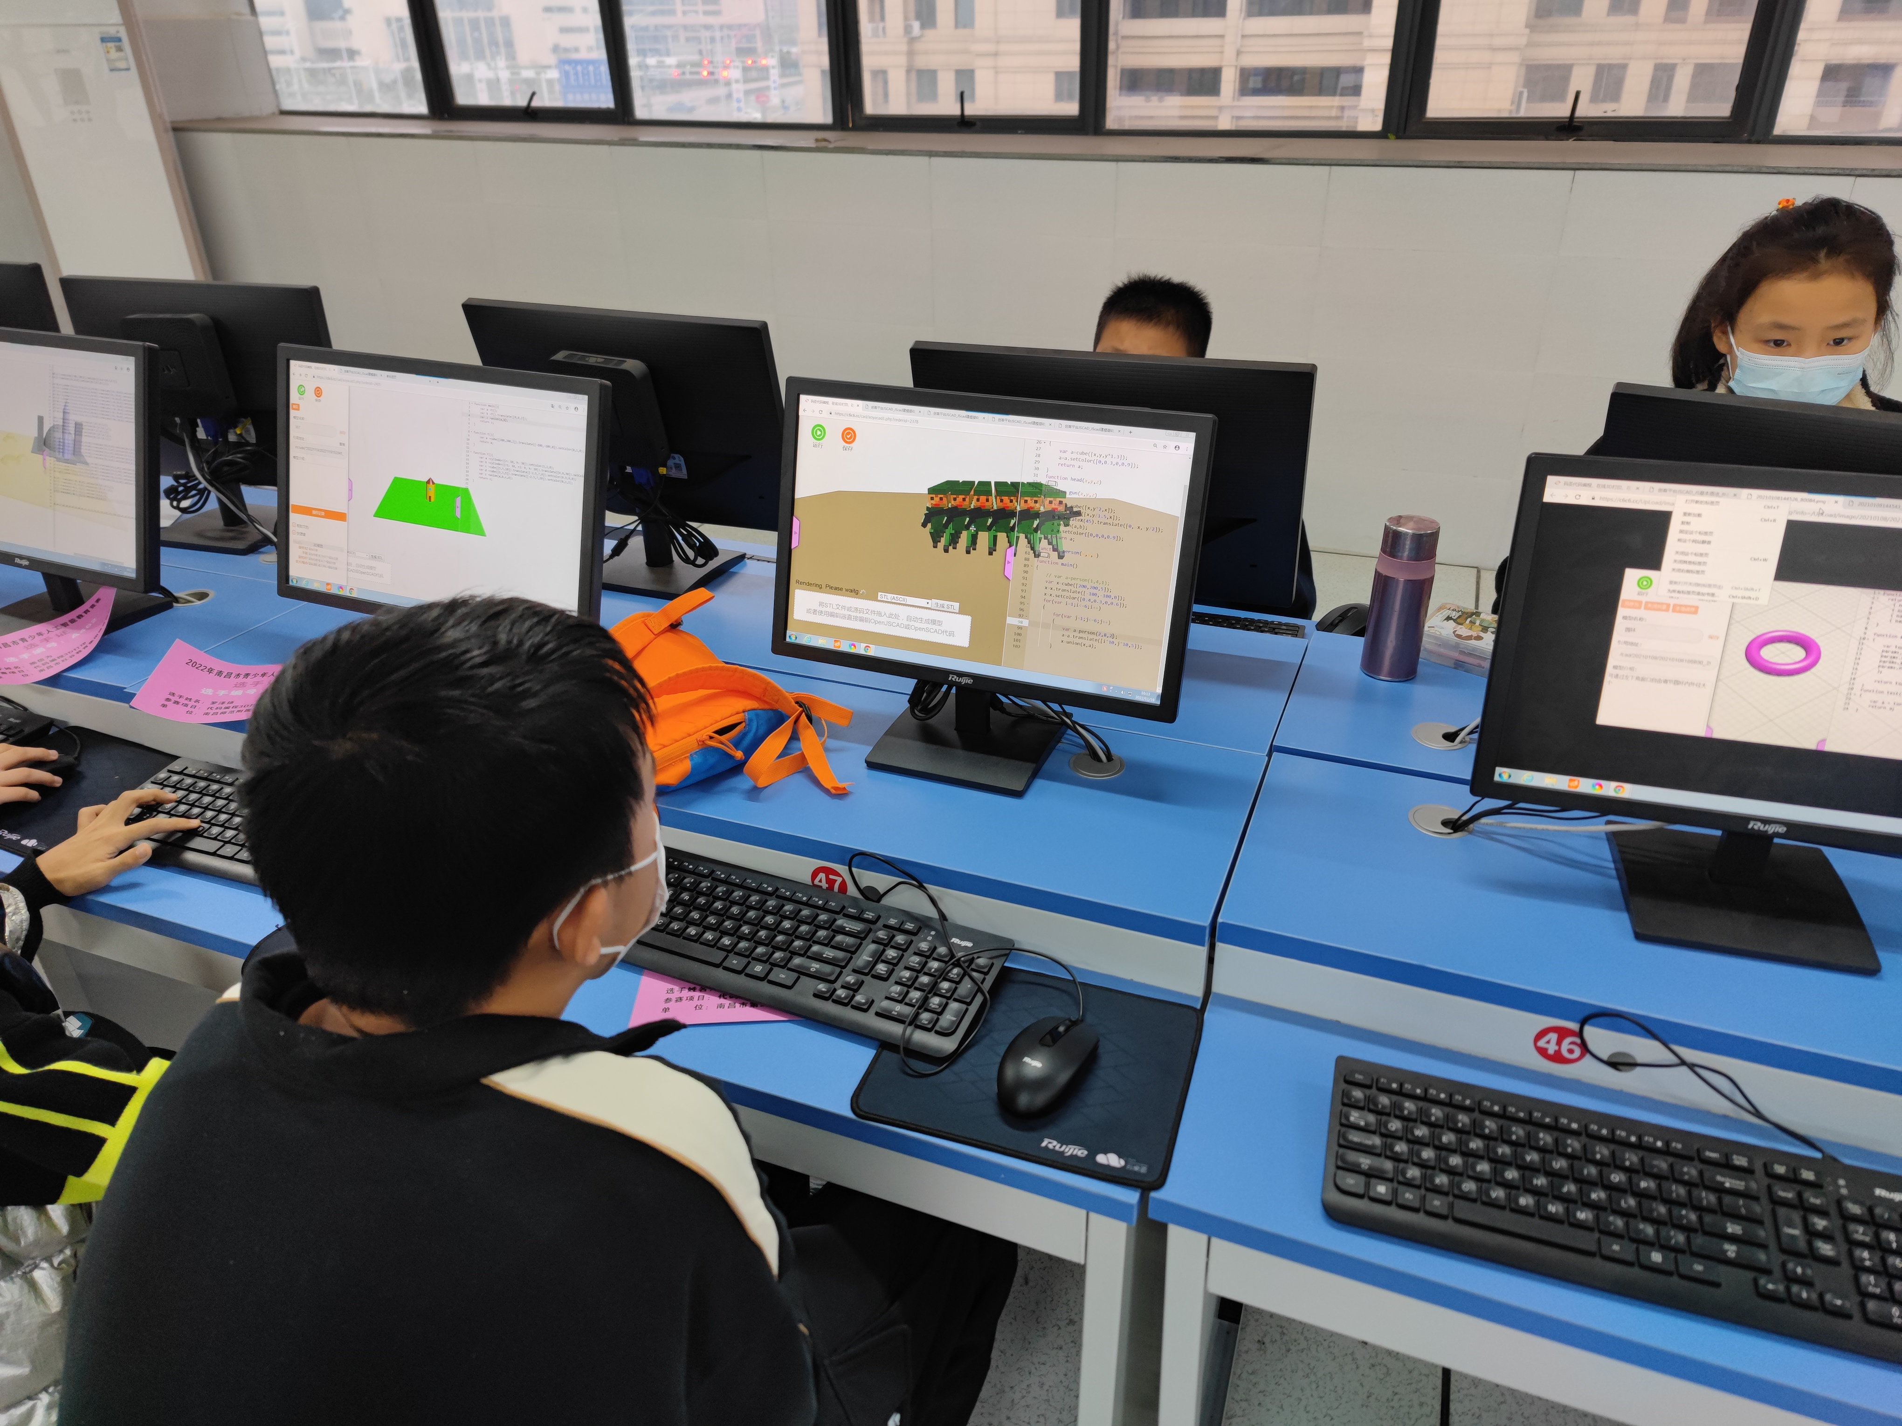
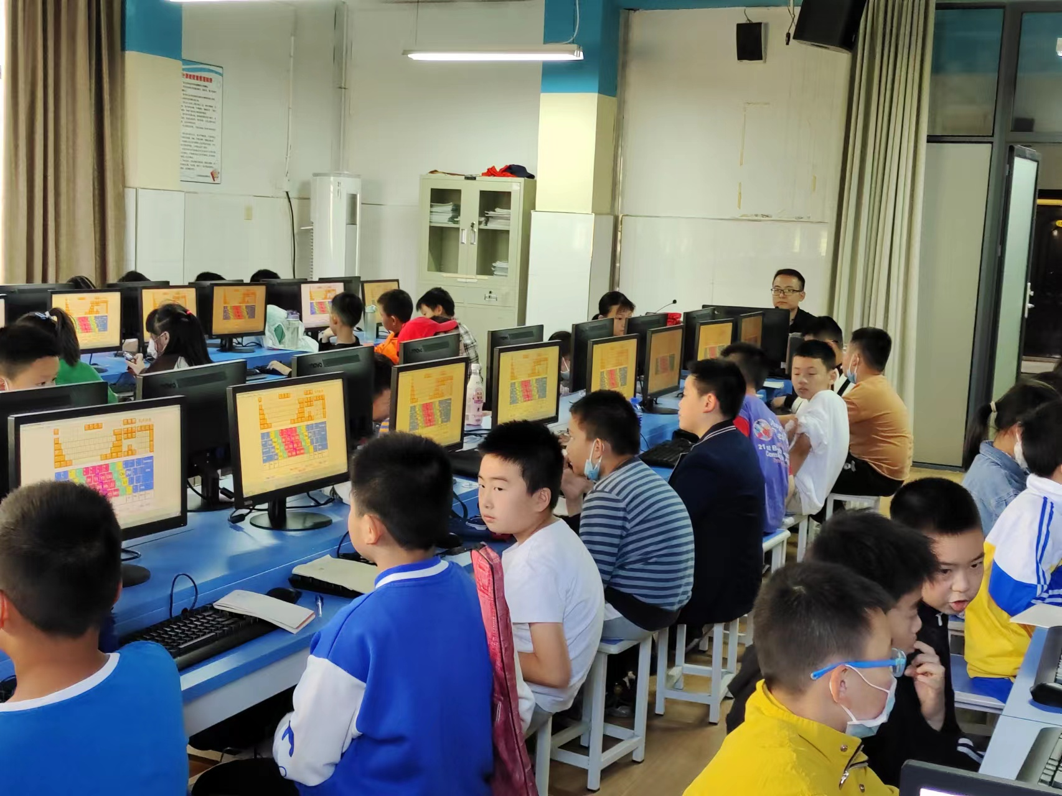
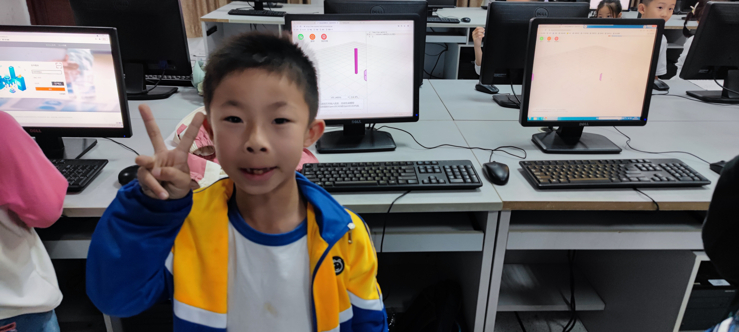
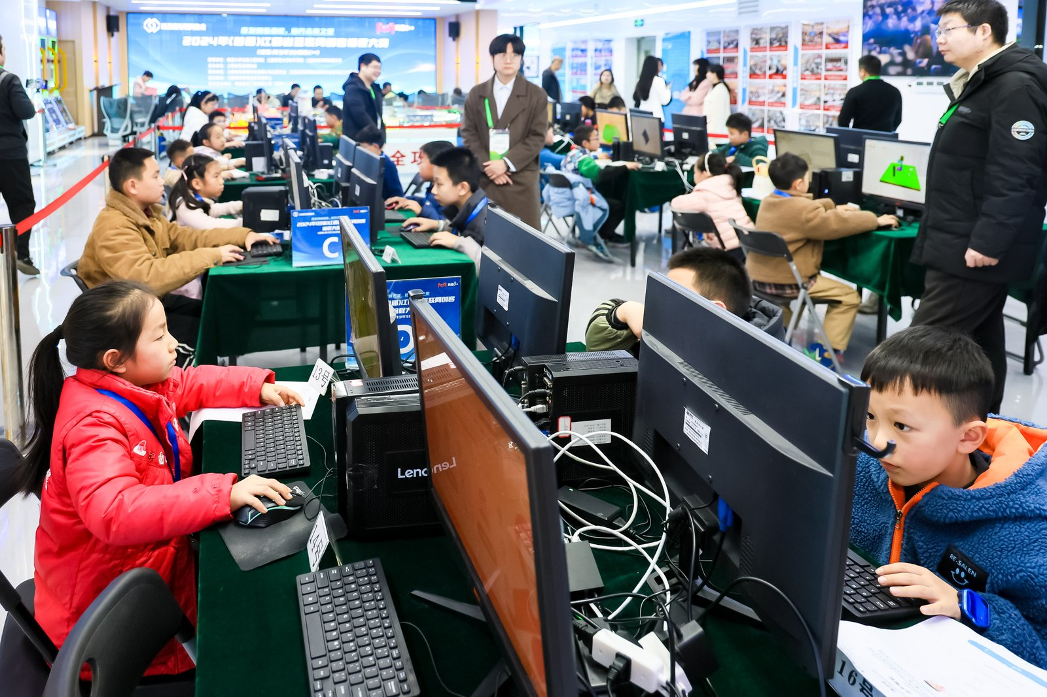
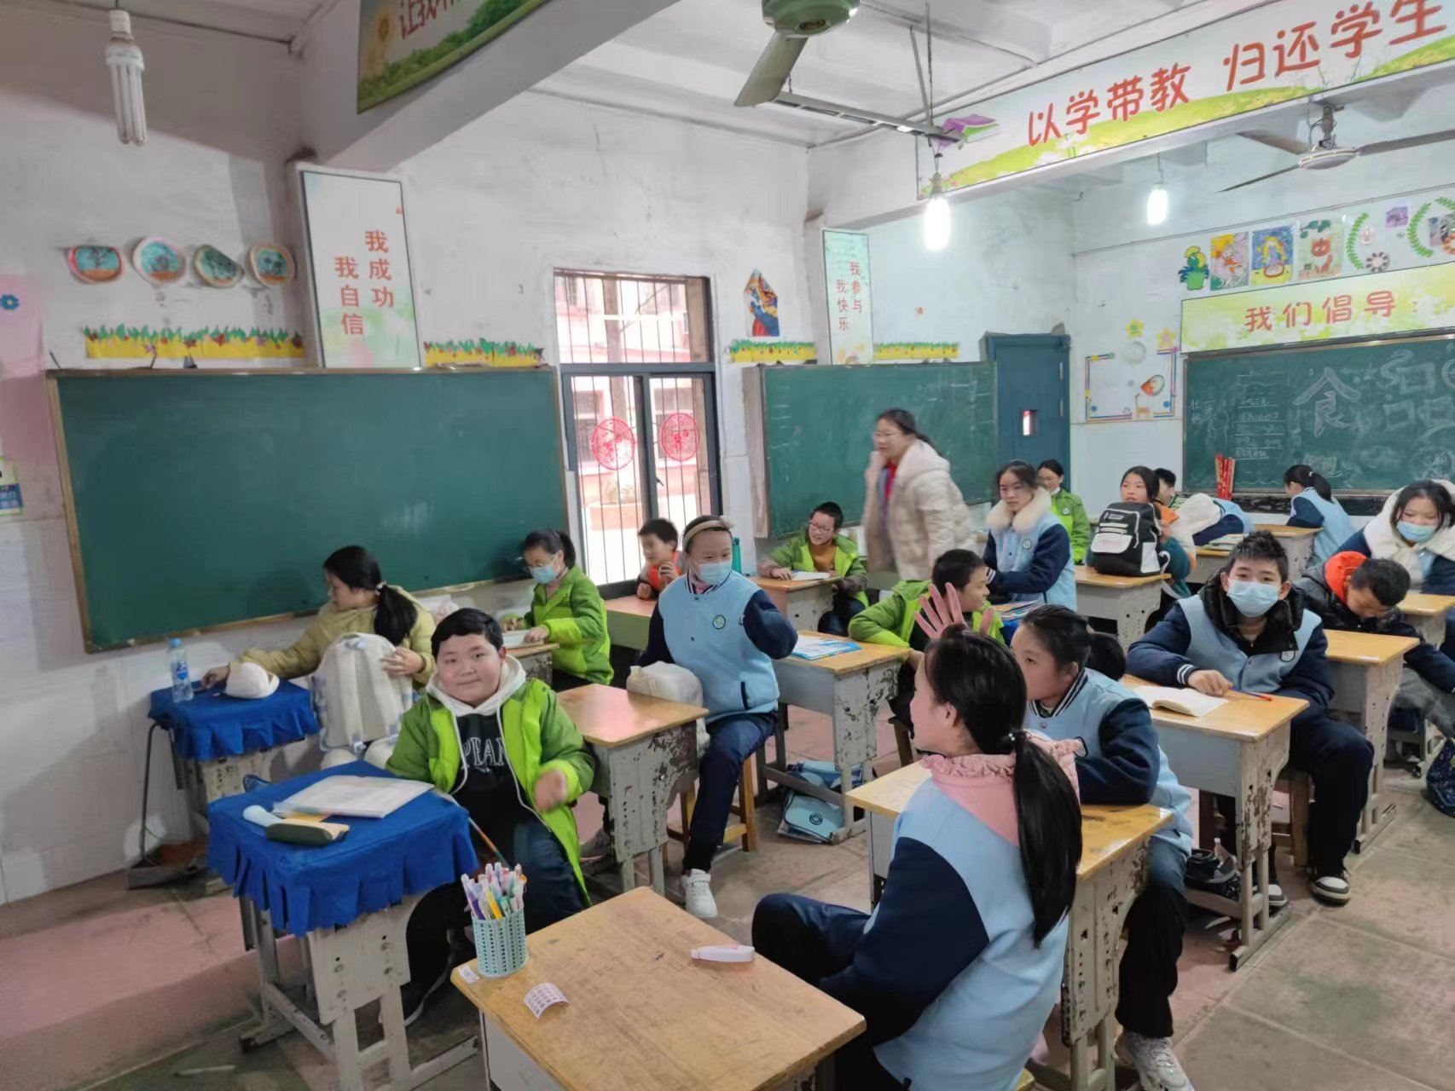
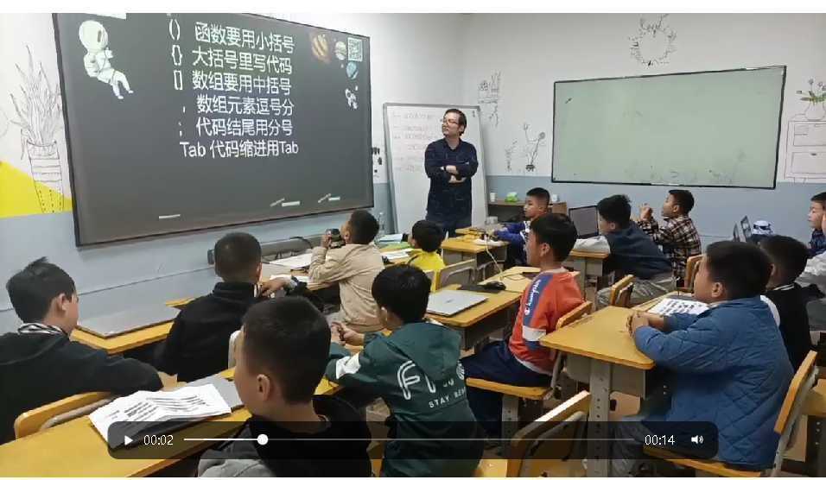
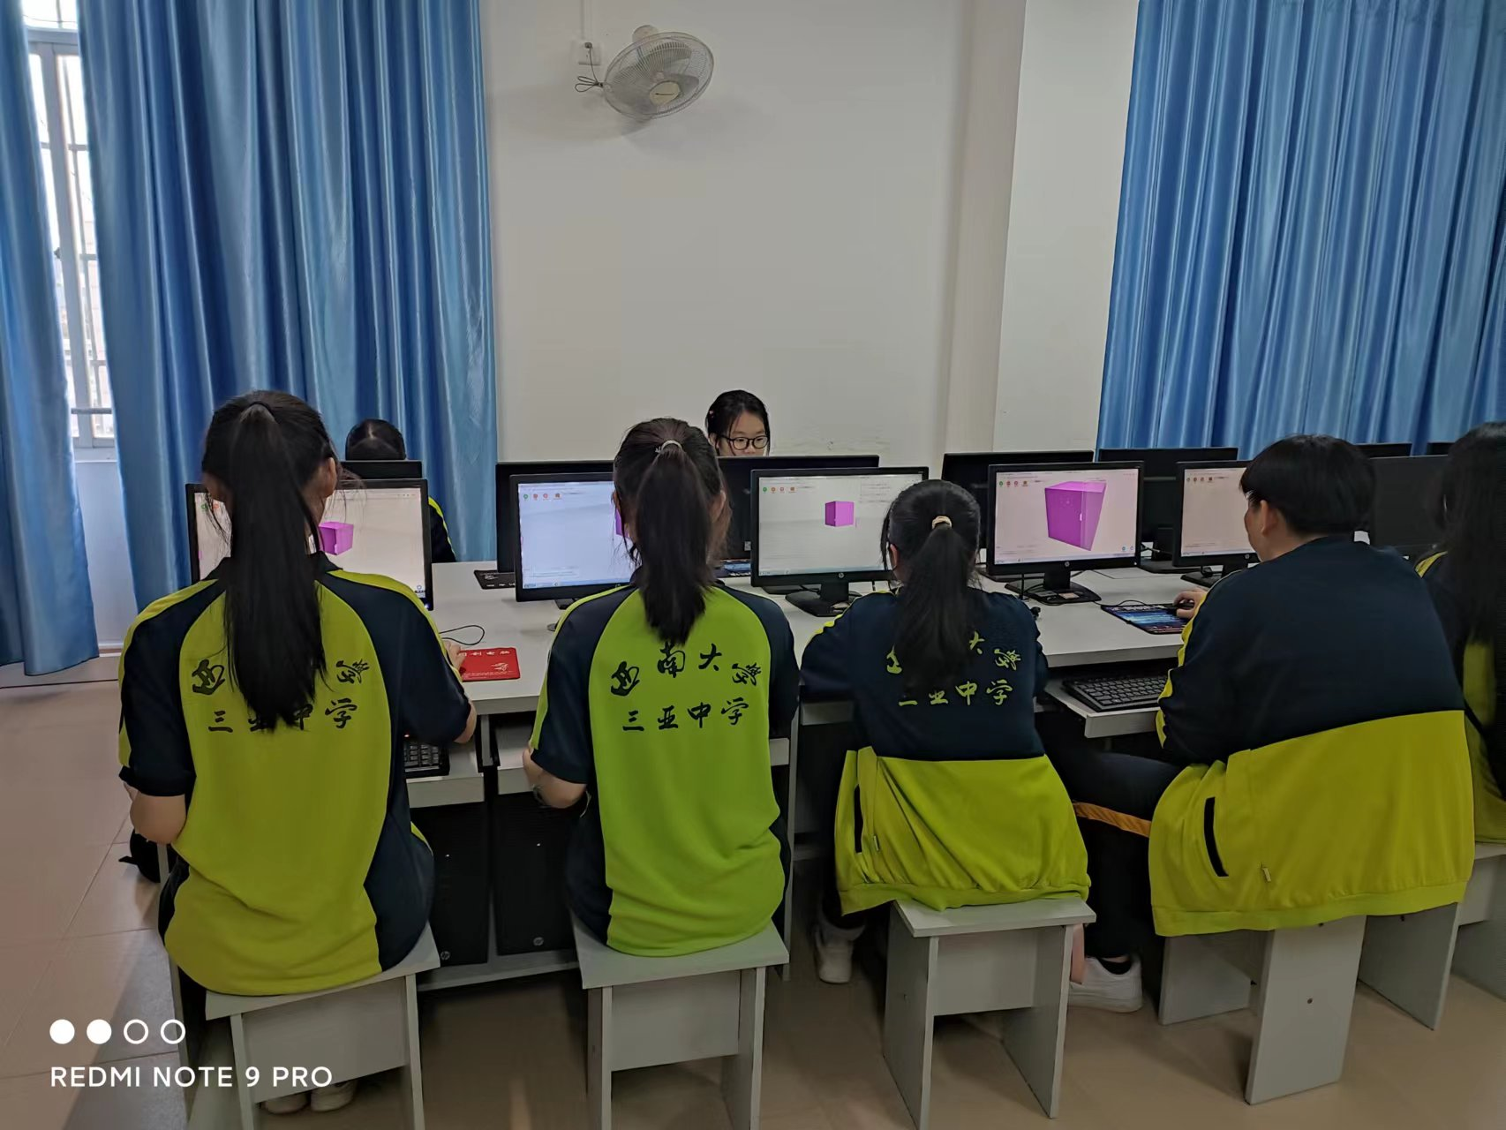
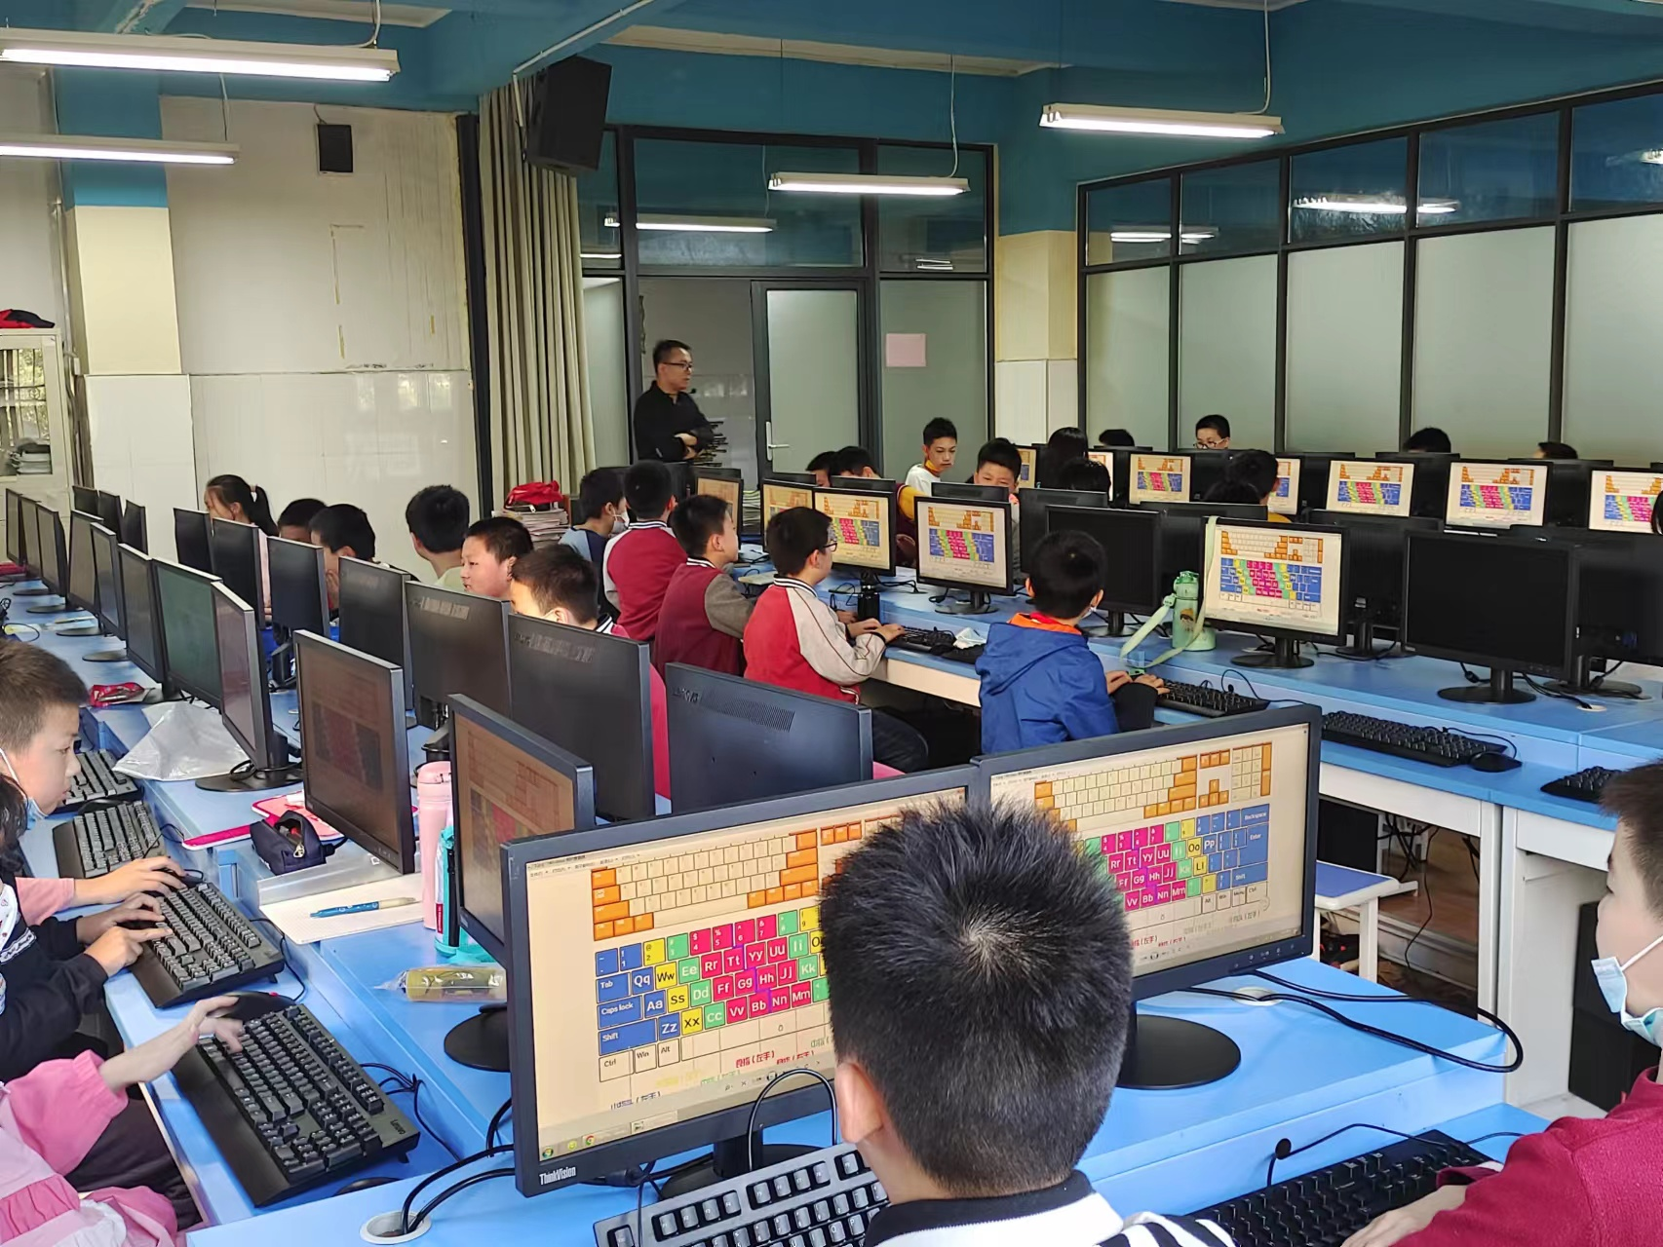
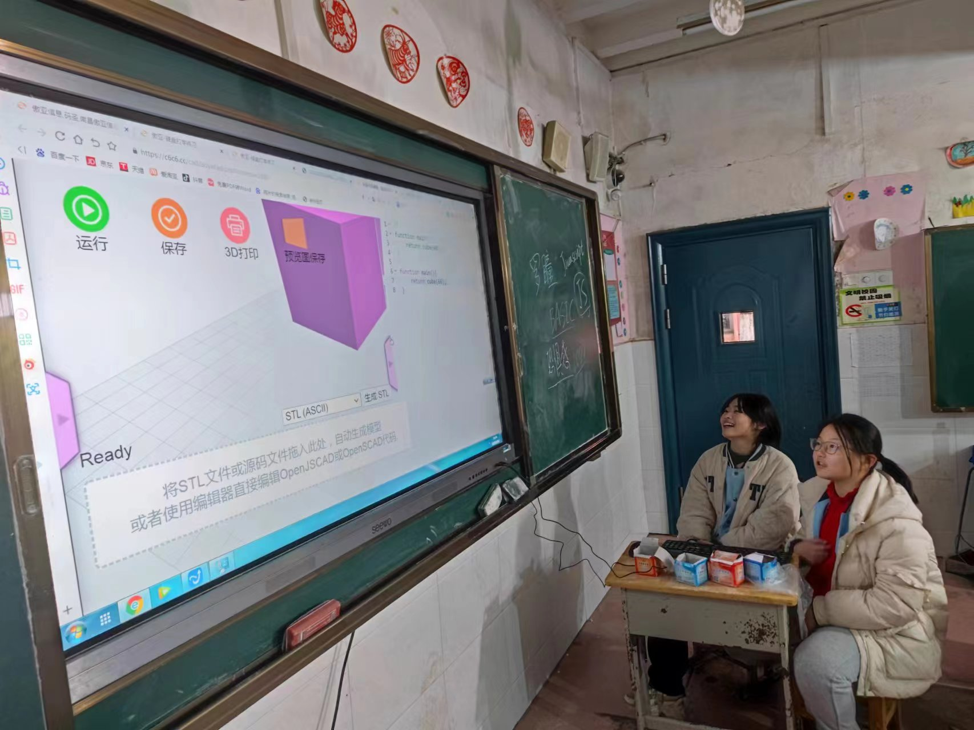
罗瞳介绍
教学经历

Slide 7
01
为什么编程从C++学起

Slide 8
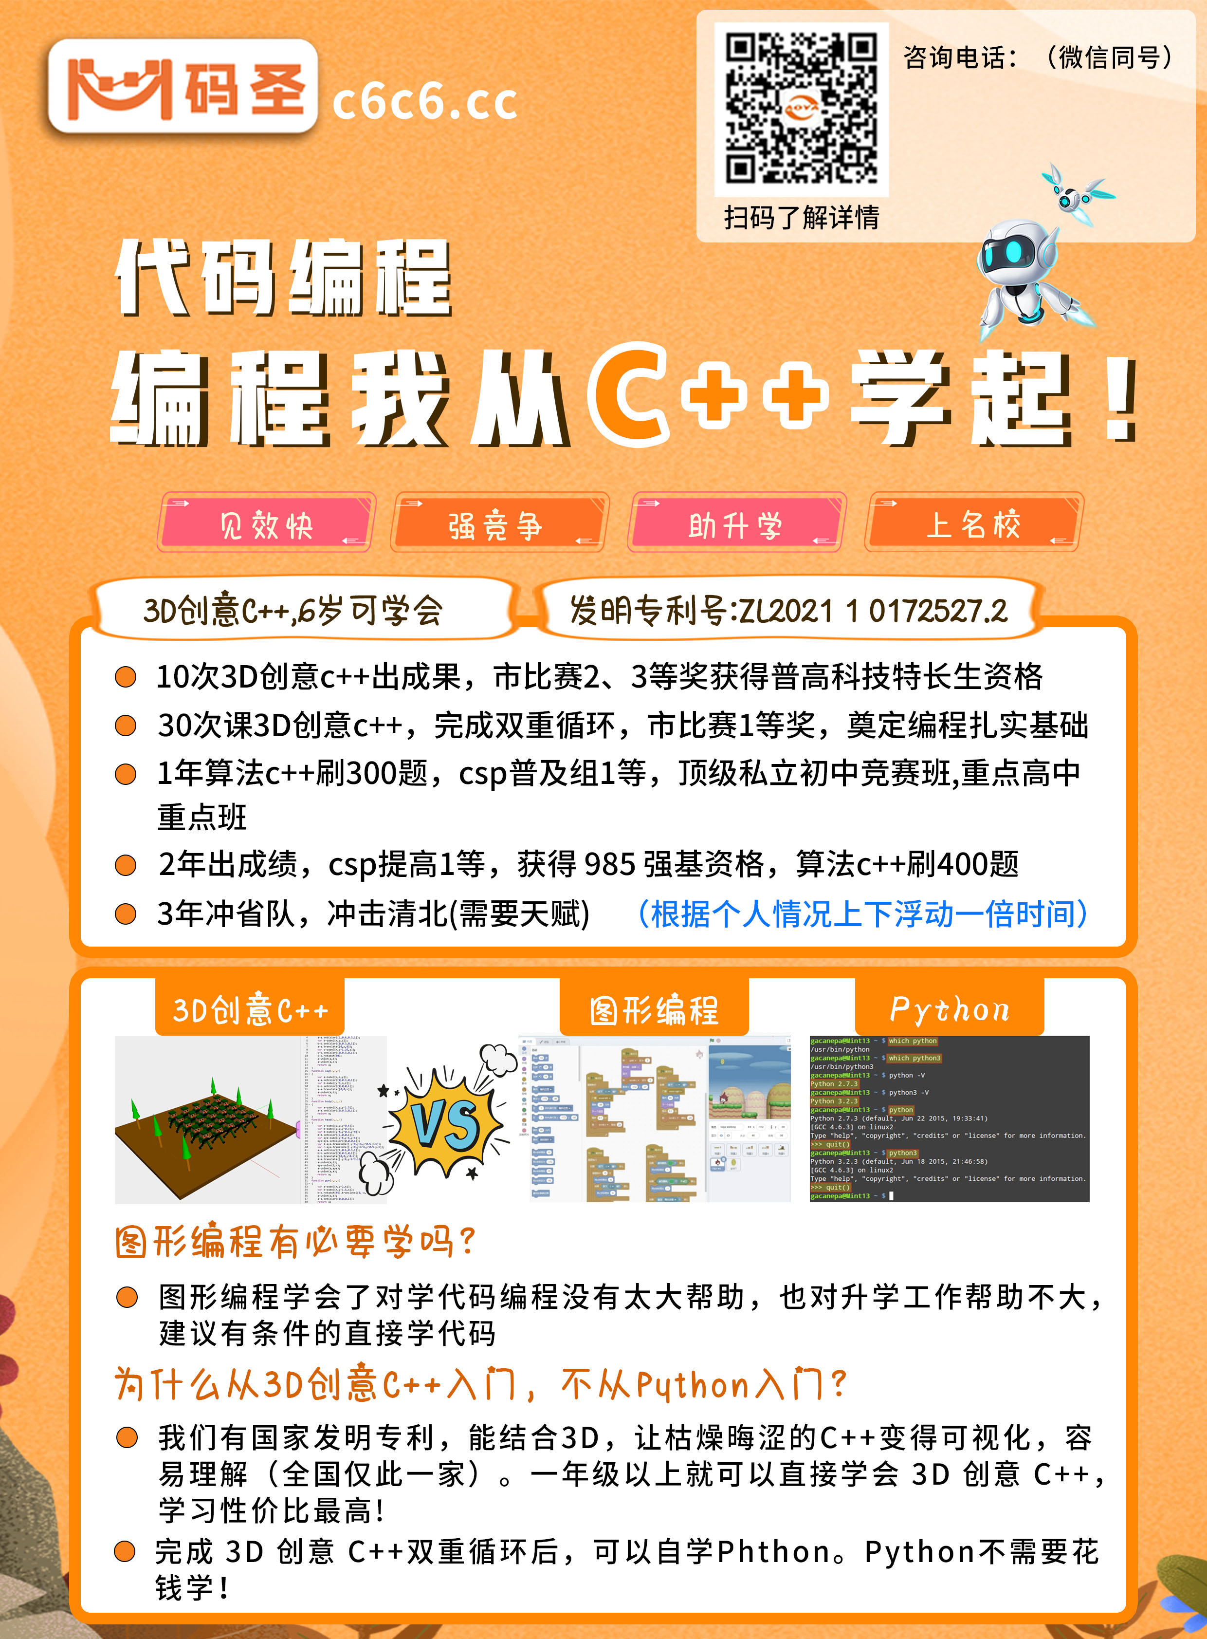
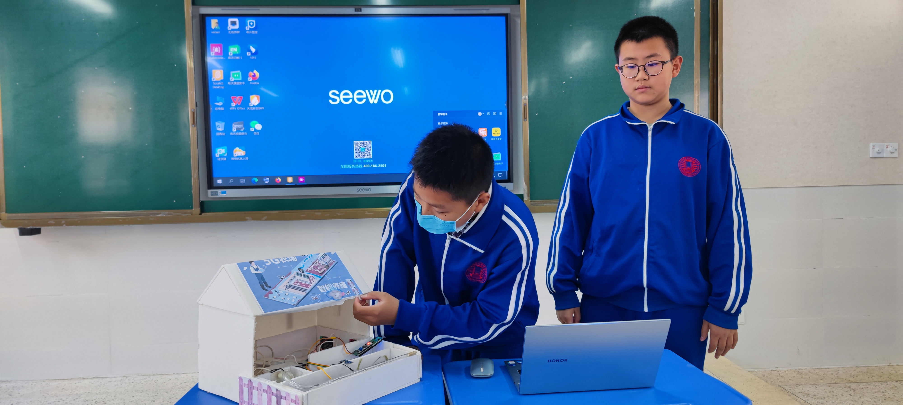
目前主流教学内容
图形编程 》Python》C++

Slide 9
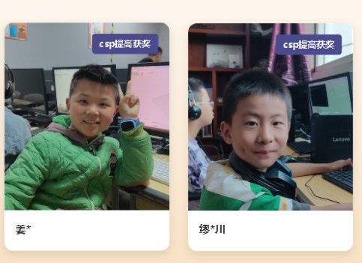
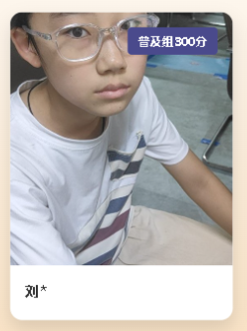
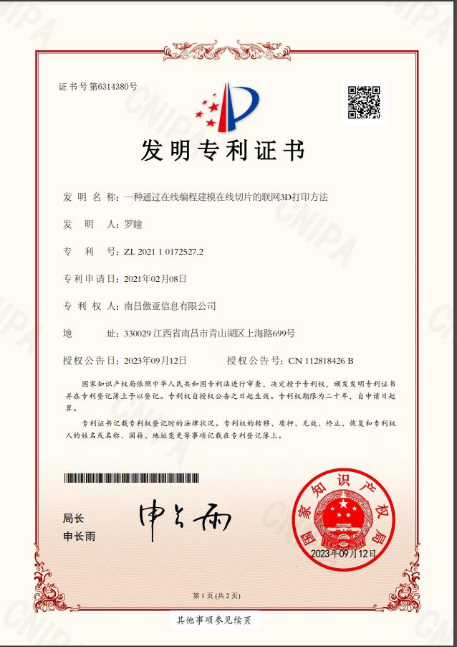
网址： c6c6.cc
C++ 公认难学！唯一可以升学，保送清北，强基985的编程语言！
码圣能教6岁C++ ！
0基础1年CSP提高拿奖！
江西省唯二小学2年级0基础提高拿奖！ —— 前无古人后无来者！
女生0基础30天 CSP-J 第二轮300分一等！——全省也许最快！

Slide 10
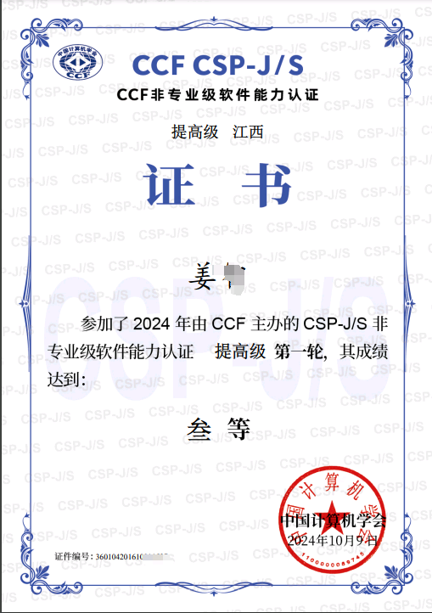
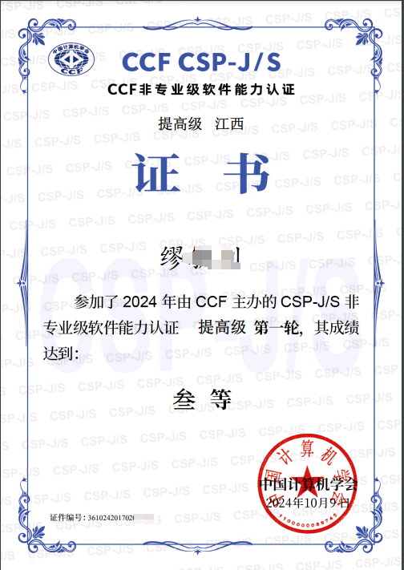
网址： c6c6.cc

Slide 11
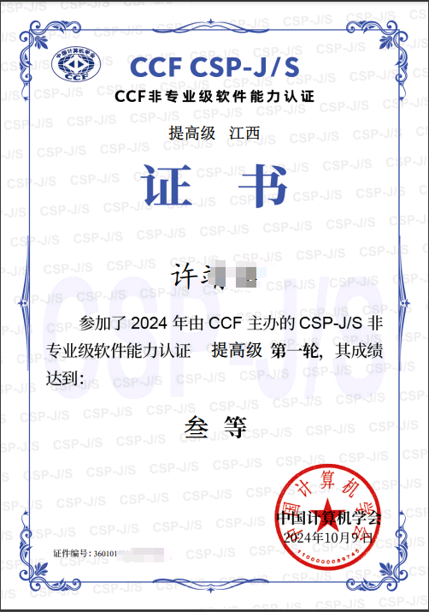
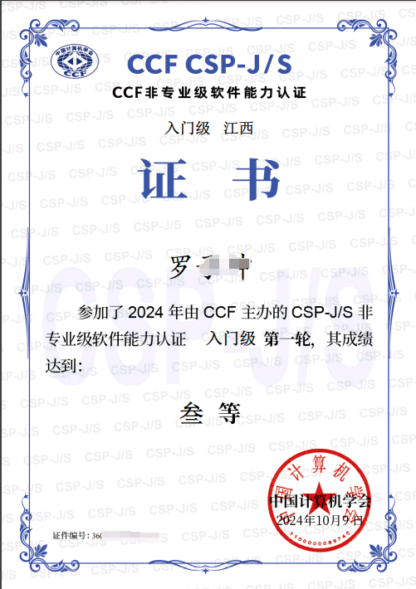






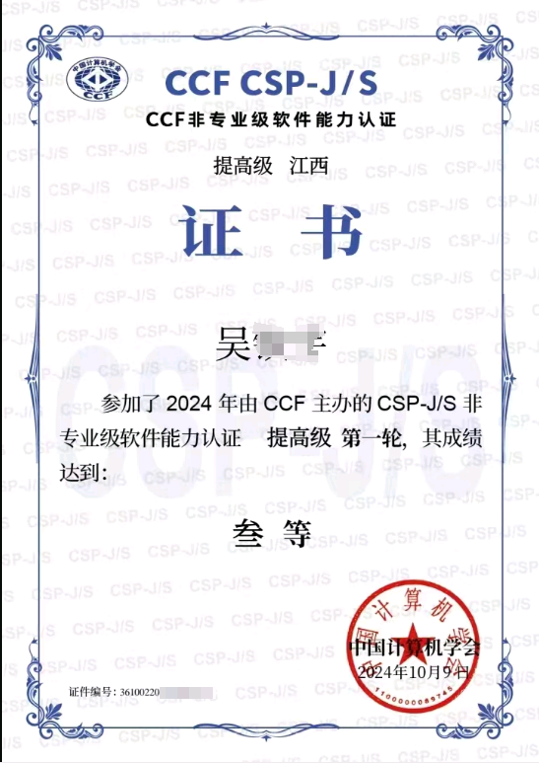


Slide 12
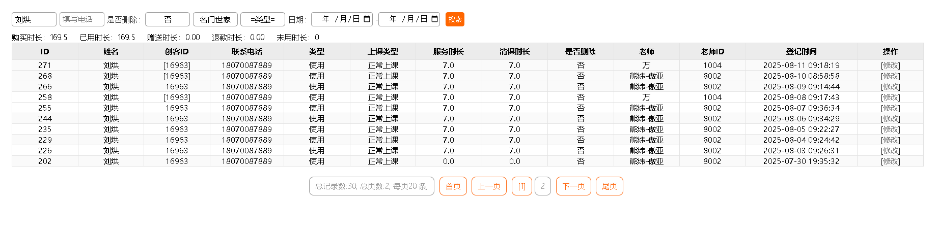
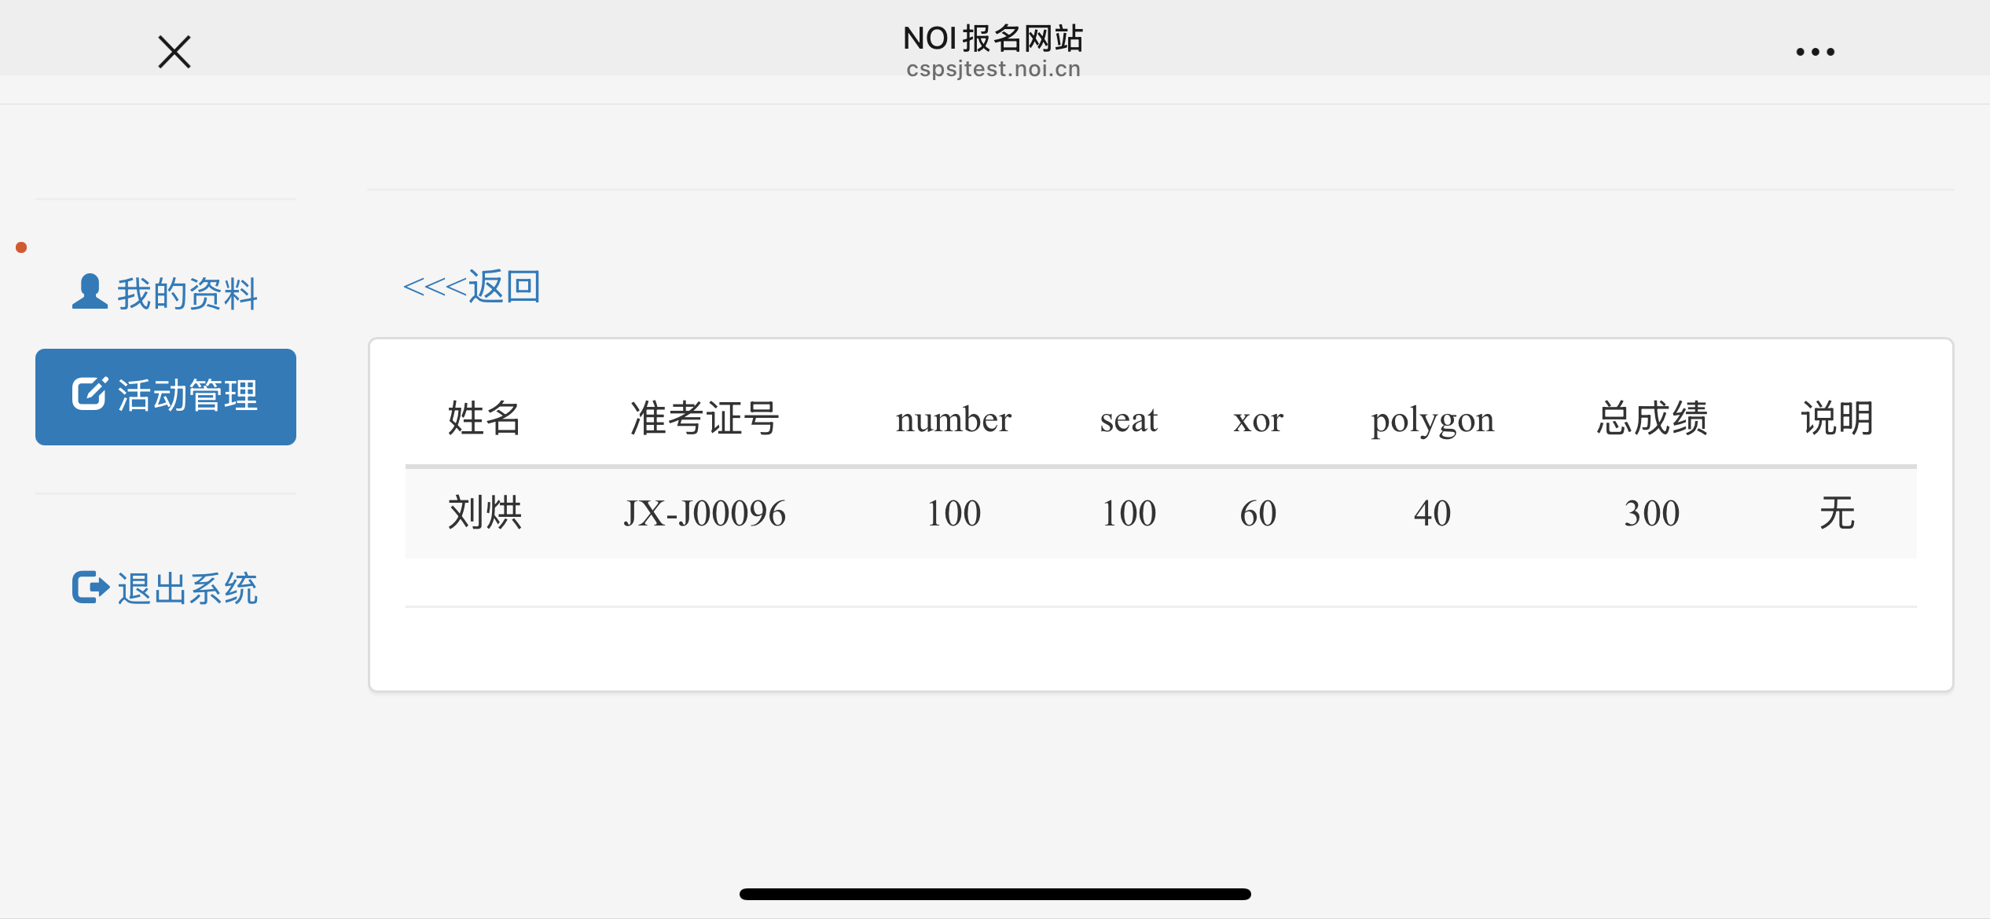
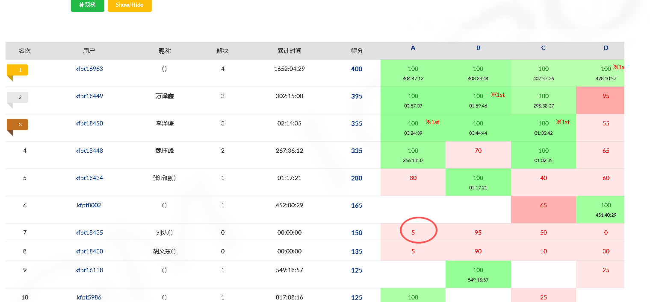

Slide 13
02
拔尖创新人才如何学C++

Slide 14
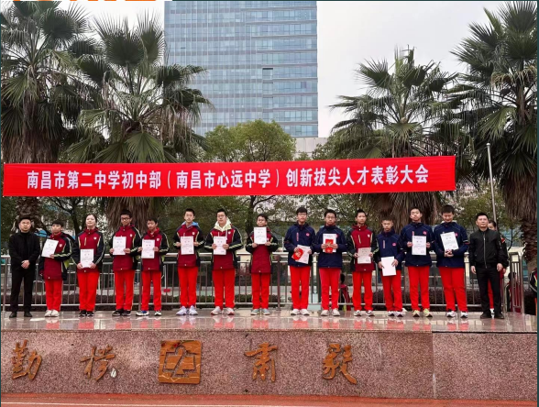
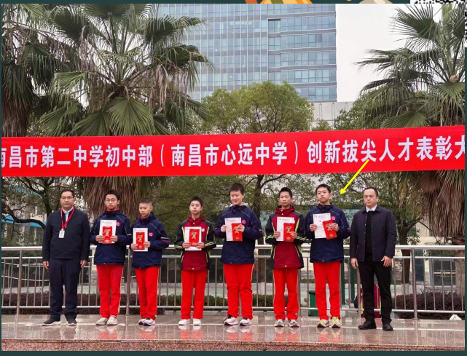
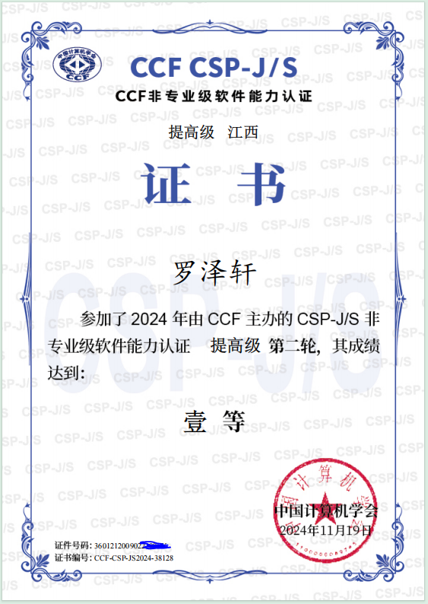
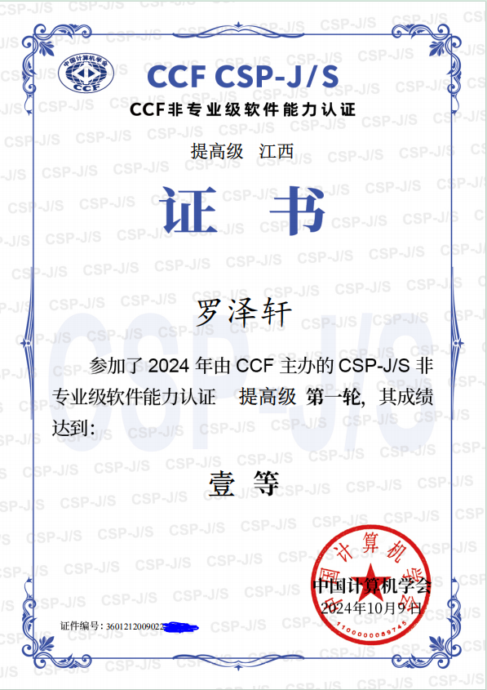

Slide 15
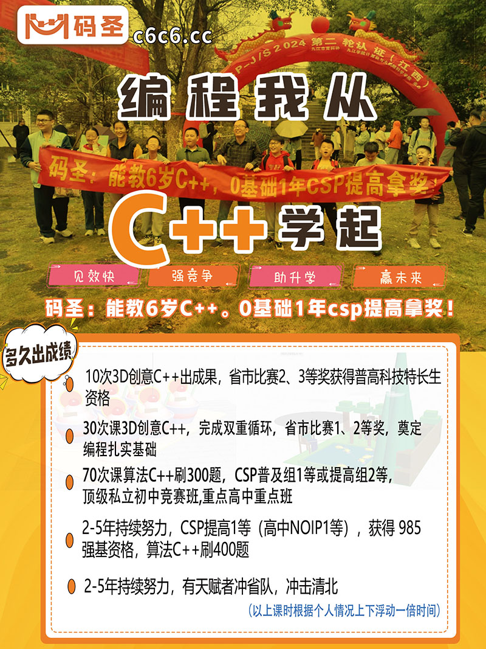
自学能力培养
NOIP 1等 强基985
NOI 金牌 保送清北
银牌：强基清北、华5、C9名校
铜牌：C9名校和强985

Slide 16
03
普通学生如何学C++？

Slide 17
自学能力培养
学4-5年，50%概率NOIP 1等 强基985
NOIP 2等，65%概率，次好大学AI融合班
ACM，ICPC ， 考研加分

Slide 18
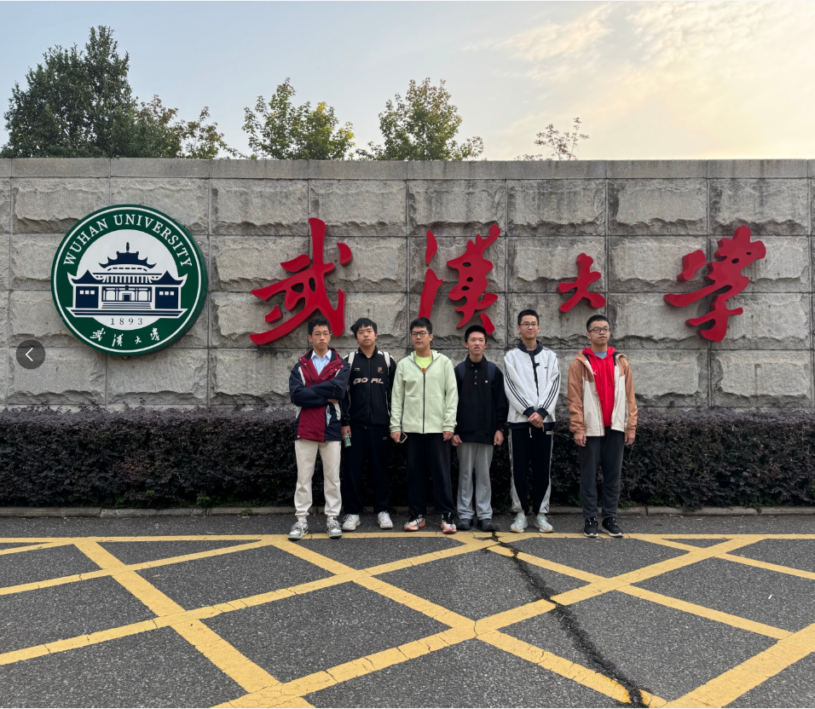
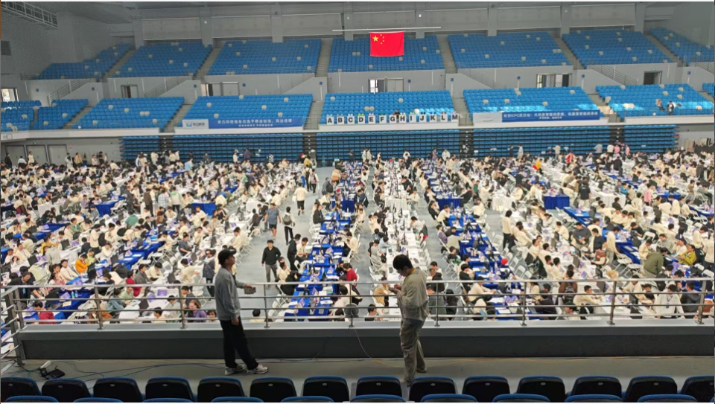
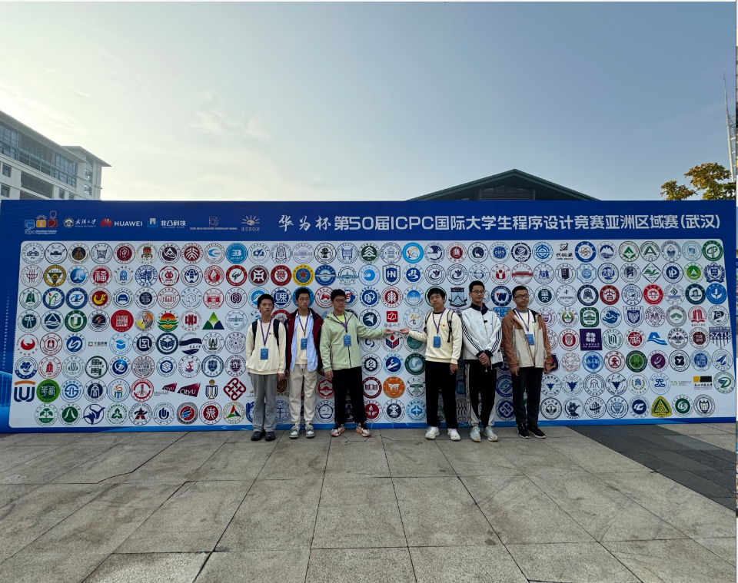
NOIP 2等，65%概率，次好大学AI融合班
学4-5年，50%概率NOIP 1等 强基985
ACM，ICPC ， 考研加分
自学能力培养

Slide 19
我和夏鹏老师有幸与武汉大学计算机学院的黄教授进行了深入交流。黄教授重点介绍了武大计算机学院的四个重点实验班，其中备受瞩目的 “雷军班” ，其培养模式和资源投入堪称顶级。“雷军班”在江西省的招生名额极少，往往只招1人，瞄准的是全省位次200名的顶尖学生，而拥有信息竞赛经历的学生则会获得显著的青睐。更关键的信息在于，即便高考发挥略有失常，竞赛生们也远未到山穷水尽的地步。这四个重点实验班在新生入学军训期间，会面向所有大一新生进行“二次选拔”。这意味着，学生完全可以通过报考一个录取位次稍低的专业进入武大，然后凭借其扎实的竞赛功底和编程能力，在二次选拔中脱颖而出，成功进入心仪的重点班。
此外，黄教授还提到，不仅仅是计算机学院，武汉大学的其他学院（如遥感、测绘、网安、物理等）也希望拥有编程能力的学生。在这些领域，编程能力能让学生迅速在同学中脱颖而出，参与到前沿的科研项目中。

Slide 20
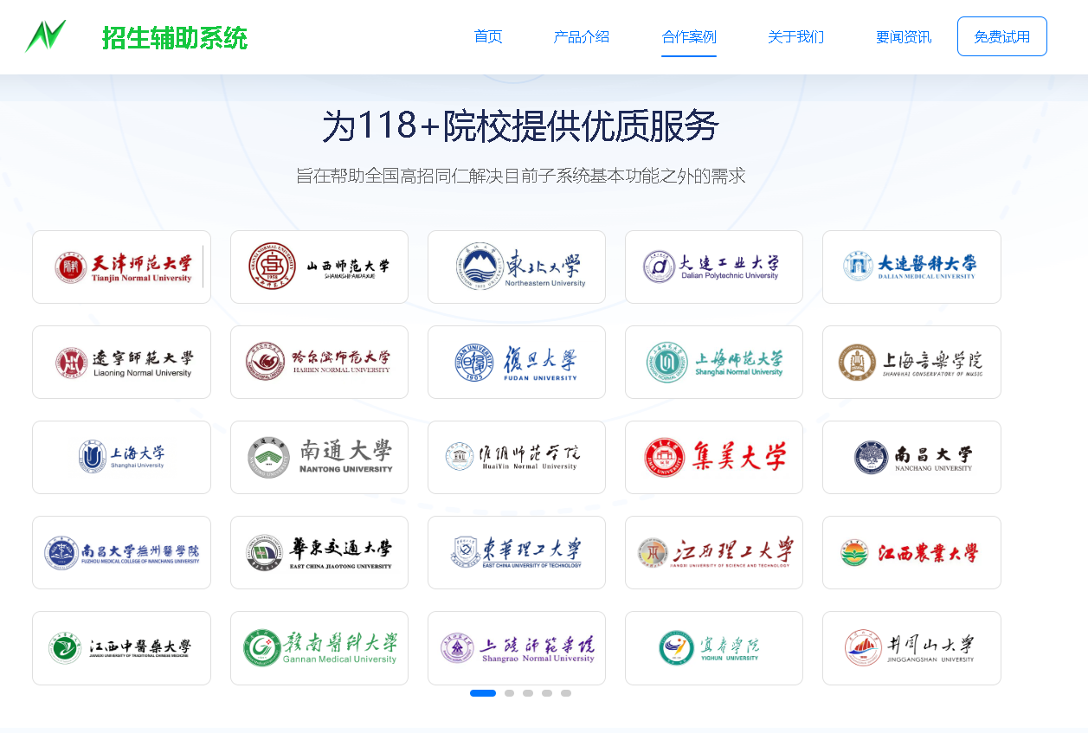
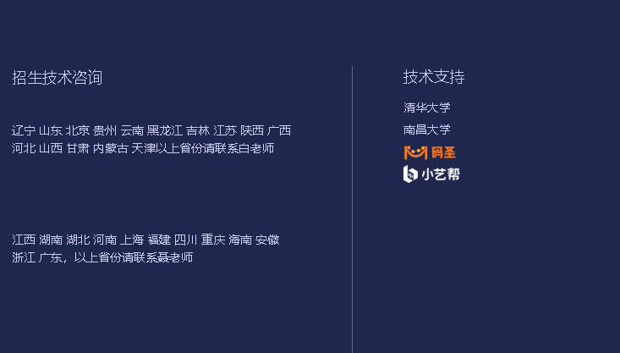
fz-zs.cn

Slide 21
比赛
江西省互联网创客创新大赛
CSP -J / S 省里的 X
江西省信息学奥赛联赛——南昌市信奥赛
硬件结合的编程发明创造高科技大赛

Slide 22
基地校
西南大学三亚中学
南昌市第二中学
南昌县外国语九里象湖城学校
南昌市红谷滩区腾龙学校
南昌市邮政路小学
南昌市麻丘高级中学
南昌天行创世纪学校
南昌新民外语学校
南昌市第五中学

Slide 23
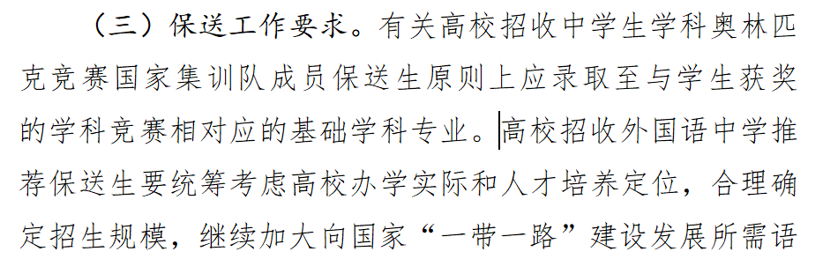
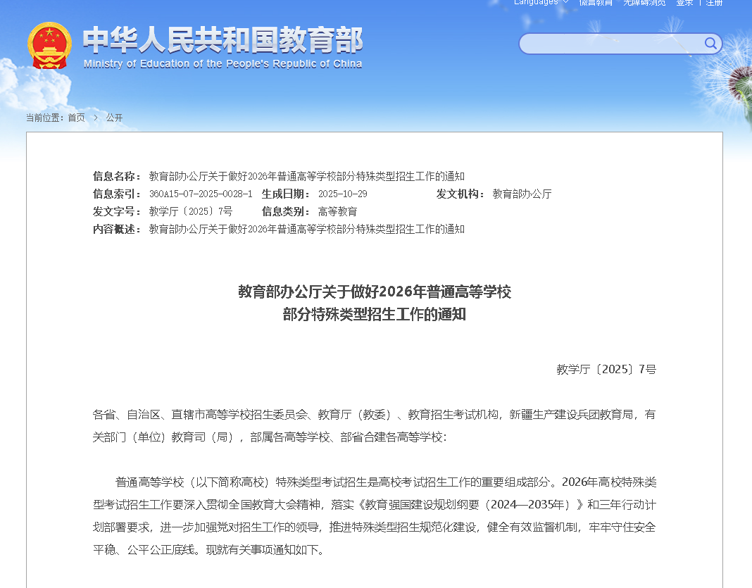
普通高中AI编程班的优劣势
http://www.moe.gov.cn/srcsite/A15/moe_776/tslxzs/202510/t20251031_1418664.html

Slide 24
普通高中AI编程班的优劣势
2023年共有100名国集保送至清华大学，其中选择计算机类专业的同学有 62 名，远远高于其他专业的人数。
2024年共有108名国集保送至清华大学，其中选择计算机类专业的同学有 70 名，远远高于其他专业的人数。
2025年共有96名国集保送至清华大学，其中选择计算机类专业的同学有 71名，远远高于其他专业的人数。
2025年清华大学的国家集训队专业选择具体人数如下：
数学国家集训队：28人选择计算机类；
物理国家集训队：20人选择计算机类、2人选择理科试验班（数理类）、1人选择电子信息类；
化学国家集训队：5人选择计算机类、4人选择理科试验班（化生类）、 2人选择理科试验班（数理类）、1人选择电子信息类；
生物国家集训队：1人选择计算机类、8人临床医学类（协和）、4人选择理科试验班（化生类）、1人选择工科试验班、1人选择临床医学类（卓越医师科学家）、1人选择理科试验班（新雅书院）；
信息学国家集训队：17人选择计算机类。

Slide 25
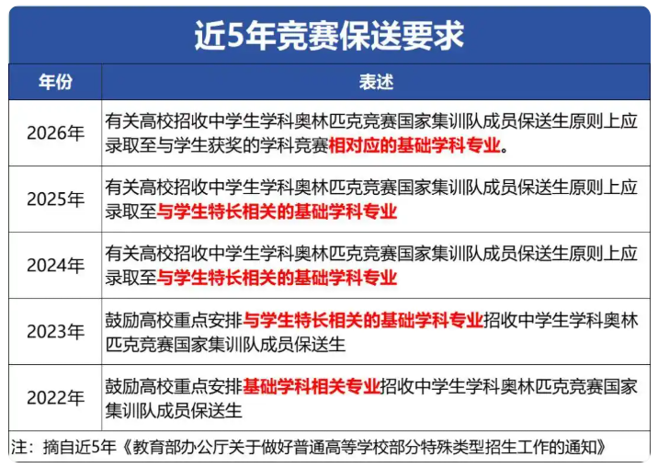
普通高中AI编程班的优劣势
重点高中：
1、名额少，文化课要求高
2、5大学科全占，清北为目标
3、本身就可以上985，很多学生不敢ALL IN，会提前冲高考
普通高中：
1、名额多，NOIP 1等，2等，3等都行
2、末流985，211为目标
3、本省内的一本线大学为目标
4、大学的AI融合班为目标
5、老师负责文化课查漏补缺，解决编程学生的后顾之忧
6、高三一年足够冲高考
码圣平台的优势：
1、人越多积累越快，完善越快
2、基地校形成梯队
3、共建共享共用
4、学校老师监督，课程账号提供

Slide 26
04
学码圣C++的优势，竞争力对比
对工作及创业的帮助

Slide 27
编程思维能力3个阶段：
嵌套循环（3D创意C++ 》算法C++ 入门）
递归深搜（算法C++ 普及）
动态规划（算法C++ 提高，NOIP 1等，985）
编程工程化能力2个阶段：
1万行代码：理解函数，形成本能
10万行代码：理解面向对象、架构等

Slide 28
会员单位
移动、电信、联通
华为、腾讯、字节、阿里、百度
码圣编程室

Slide 29
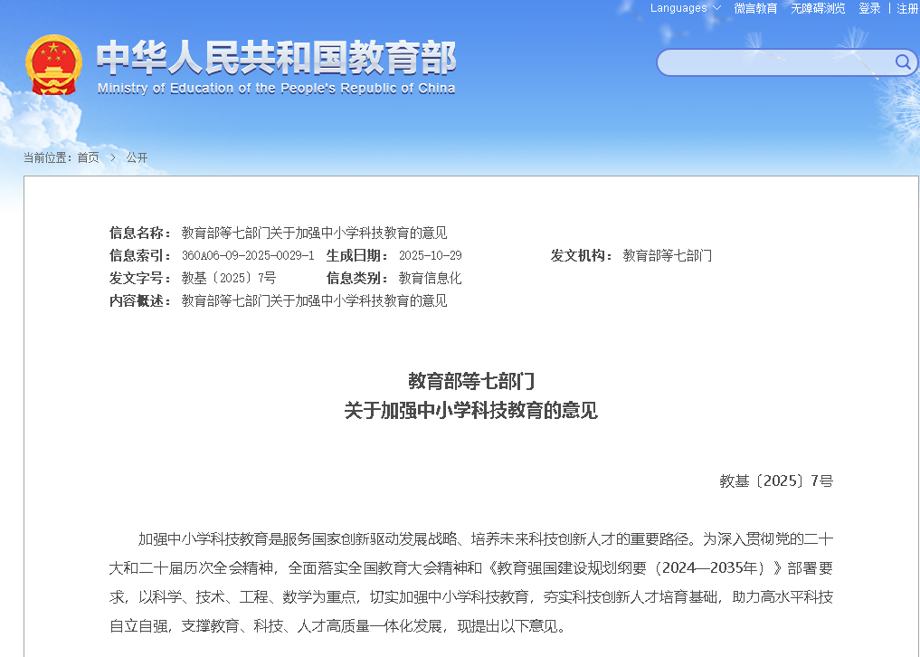
http://www.moe.gov.cn/srcsite/A06/jcys_jyzb/202511/t20251111_1419878.html

Slide 30
05
2小时教学：进入 c6c6.cc

Slide 31
06
培养老师自学能力！帮助文档

Slide 32
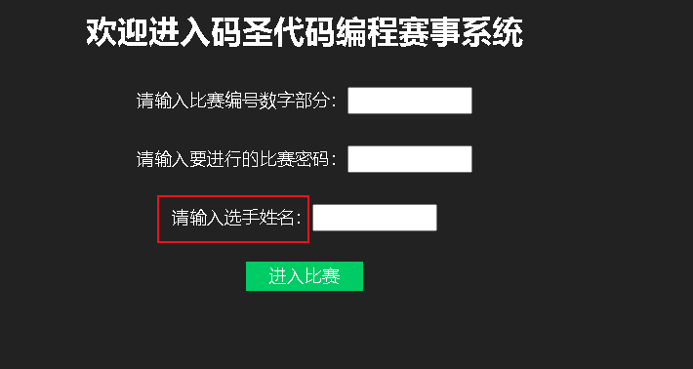
07
考试！

Slide 33
08
出成绩及成绩公布！

Slide 34

THANKS

